Slide 1



UNIVERSIDAD DE LAS FUERZAS ARMADAS - ESPE
DEPARTAMENTO DE SEGURIDAD Y DEFENSA
PROYECTO PROFESIONAL DE GRADO
Las comunicaciones navales del Buque Escuela Guayas, y su desempeño operativo en la ruta Lisboa- la Guaira en el año 2012; propuesta de optimización de los zafarranchos
AUTOR:
ALEX FERNANDO ARRIAGA MONTIEL
SALINAS – ECUADOR
2013

Slide 2

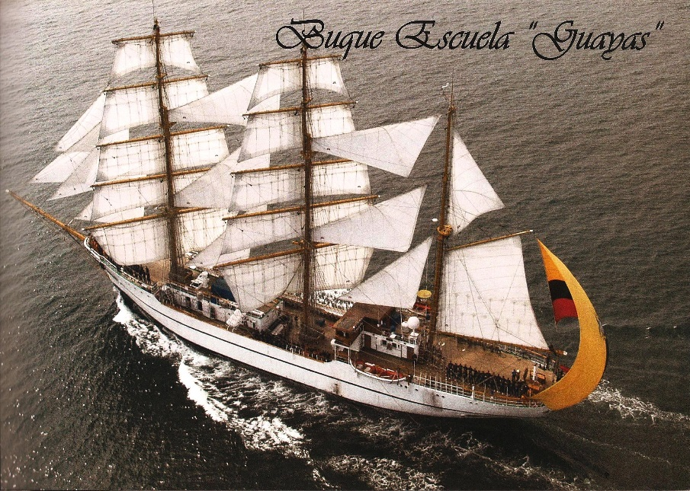
AGENDA
INTRODUCCIÓN
JUSTIFICACIÓN
DEFINICIÓN DEL PROBLEMA
OBJETIVOS
FUNDAMENTOS TEÓRICOS
METODOLOGÍA
PROPUESTA
CONCLUSIONES
RECOMENDACIONES
2

Slide 3
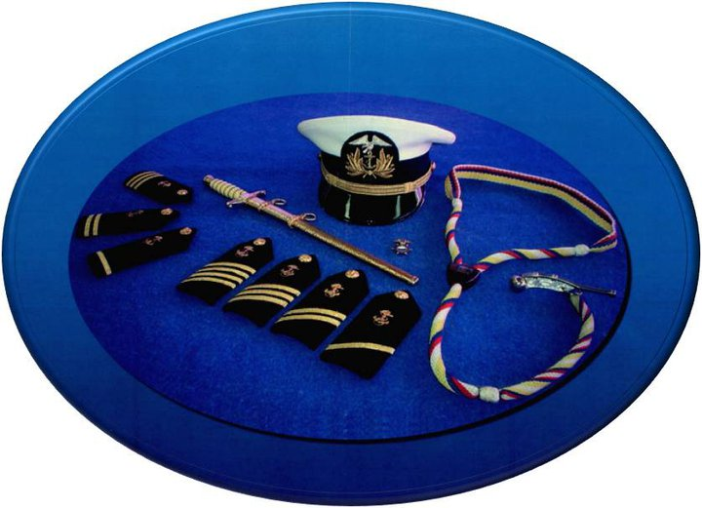
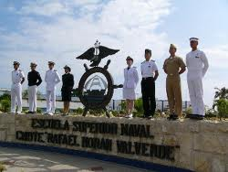
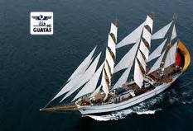
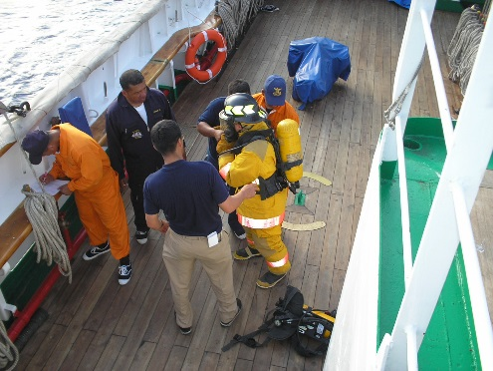
INTRODUCCIÓN
ESCUELA SUPERIOR NAVAL
BUQUE ESCUELA GUAYAS
ZAFARRANCHOS
3
Notes:
Materias profesionalesZafarranchos son respuestas inmediatas que se deben tomar para precautelar la seguridad del buque en una situación de emergencia

Slide 4
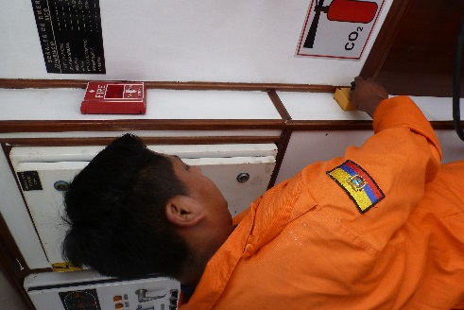
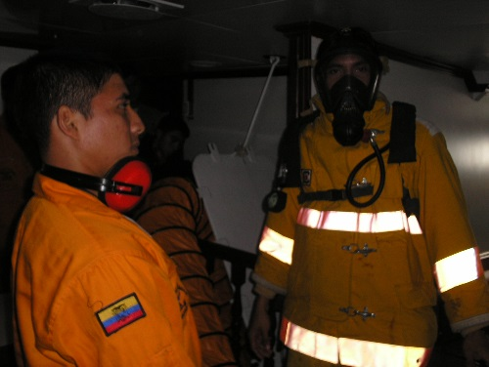
DEFINICIÓN DEL PROBLEMA
¿ ?
Reconocimiento del tipo de zafarrancho
Difusión de las señales de alarma
4
Notes:
Los ejercicios de los zafarranchos a bordo el BESGUA tienen su inicio con la señal de alarma proporcionada por el timbre de la unidad; de la correcta difusión del mismo depende el tiempo de reacción que tenga el personal para reconocerlo e inmediatamente proceder con seguridad y confiabilidad.

Slide 5
JUSTIFICACIÓN
TIEMPO
CONFIANZA
SEGURIDAD
Accionar manual de las señales de alarma de los zafarranchos
En una emergencia el tiempo es factor fundamental
Contribuir en el desempeño eficiente del personal durante las prácticas de los zafarranchos.
5
Notes:
El método analítico-sintético se utilizó para identificar los factores que deben ser analizados como lo son el tiempo, confianza, eficiencia y seguridad en el desarrollo de los ejercicios de los zafarranchos a bordo del Buque Escuela Guayas.

Slide 6
OBJETIVO
Elaborar una propuesta para mejorar el uso de las comunicaciones navales que se realizan en los zafarranchos a bordo del Buque Escuela Guayas.
GENERAL
Levantar información de los zafarranchos practicados a bordo del Buque Escuela Guayas en la ruta Lisboa – La Guaira.
Determinar las incidencias de las comunicaciones navales en los zafarranchos
Plantear una propuesta para la difusión oportuna del tipo de zafarrancho a bordo del Buque Escuela Guayas.
ESPECÍFICOS
6

Slide 7


FUNDAMENTOS TEÓRICOS
ZAFARRANCHOS
ADMINISTRATIVOS
OPERATIVOS
EMERGENCIAS
ENTRENAMIENTO
COMUNICACIONES NAVALES
INTERNAS
ANUNCIADOR GENERAL
TIMBRE ELECTRICO
PRUEBAS DE PITOS Y ALARMAS
7
Notes:
Las comunicaciones que se realizan dentro del buque escuela guayas se de

Slide 8
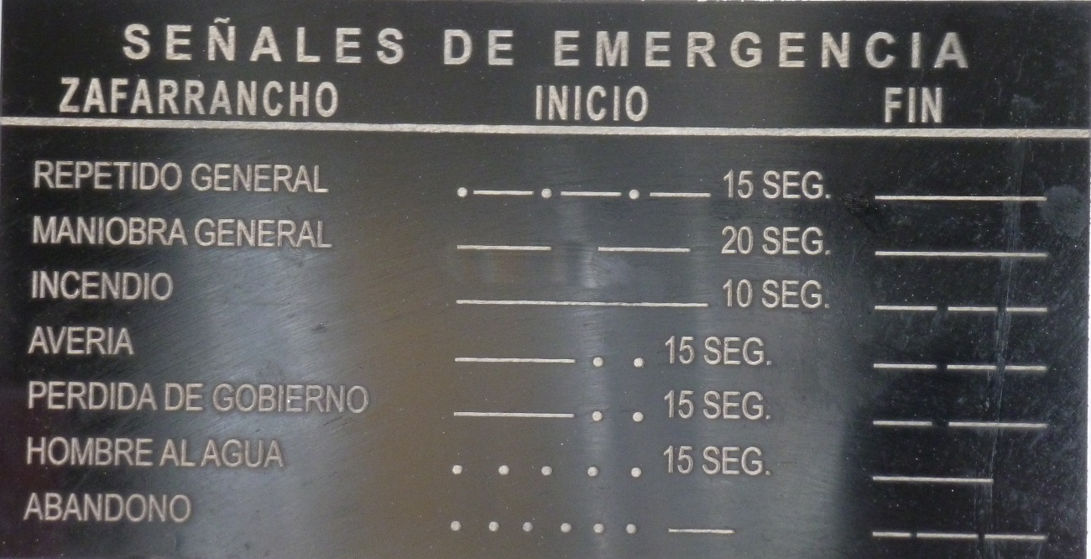
FUNDAMENTOS TEÓRICOS
Nº | Zafarrancho | Señal de inicio | Señal de fin
1 | Repetido General | Una Timbrada corta, seguida de una larga durante 15 segundos | Una timbrada larga
2 | Maniobra General | 2 timbradas largas durante 20 segundos | Una timbrada larga
3 | Incendio | 1 timbrada larga durante 10 segundos | 3 timbradas largas
4 | Avería | 1 timbrada larga seguida de 2 timbradas cortas durante 15 segundos | 3 timbradas largas
5 | Pérdida de Gobierno | 1 timbrada larga seguida de 2 cortas durante 15 segundos | 2 timbradas largas
6 | Hombre al agua | 5 timbradas cortas durante 15 segundos | 1 timbrada larga
7 | Abandono | 5 timbradas cortas seguida de una larga | 3 timbradas largas
8

Slide 9


METODOLOGÍA
DEDUCTIVO- INDUCTIVO
Métodos de investigación
EMPÍRICO
ANALÍTICO- SINTÉTICO
Instrumentos
RECOPILACIÓN DE INFORMACIÓN
Técnicas de Recolección de Información
OBSERVACIÓN DIRECTA Y ENTREVISTA
9

Slide 10
METODOLOGÍA
Lisboa – La Guaira (01 al 26 de Octubre del 2012)
N. | ZAFARRANCHO | FECHA DE EJECUCIÓN
1 | REPETIDO GENERAL | 02-OCT-2012
2 | MANIOBRA GENERAL | 03-OCT-2012
3 | INCENDIO | 15-OCT-2012
4 | AVERÍA | 17-OCT-2012
5 | PÉRDIDA DE GOBIERNO | 18-OCT-2012
6 | HOMBRE AL AGUA | 20-OCT-2012
7 | ABANDONO | 21-OCT-2012
OBSERVACIÓN DIRECTA
10

Slide 11
METODOLOGÍA
ENTREVISTA
Pregunta 1 : ¿Conoce usted cuáles son los tipos de zafarranchos que tiene el Buque Escuela Guayas?
ESCALA DE VALORACIÓN | FRECUENCIA | PORCENTAJE
SI | 54 | 86%
NO | 9 | 14%
TOTAL: | 63 | 100%
11

Slide 12
METODOLOGÍA
ENTREVISTA
Pregunta 2: ¿Cree usted que la señal de alarma proporcionada por el timbre influyó durante la ejecución de los zafarranchos en la ruta Lisboa- La Guaira?
ESCALA DE VALORACIÓN | FRECUENCIA | PORCENTAJE
SI | 60 | 95%
NO | 3 | 5%
TOTAL: | 63 | 100%
12

Slide 13
METODOLOGÍA
ENTREVISTA
Pregunta 3: ¿Considera usted que para el desempeño eficiente del personal y la seguridad de la unidad es necesario reconocer inmediatamente el tipo de zafarrancho?
ESCALA DE VALORACIÓN | FRECUENCIA | PORCENTAJE
SI | 61 | 98%
NO | 2 | 2%
TOTAL: | 63 | 100%
13

Slide 14

PROPUESTA
SISTEMA AUTOMATIZADO
PARA LA DIFUSIÓN DE LAS SEÑALES
DE ALARMA DE LOS ZAFARRANCHOS
FACTIBILIDAD
PRINCIPIO DE FUNCIONAMIENTO
SOFTWARE
HARDWARE
PODER ELÉCTRICO
14

Slide 15
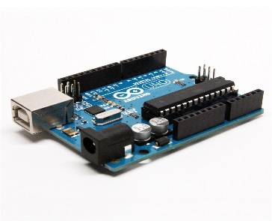
SISTEMA AUTOMATIZADO
PARA LA DIFUSIÓN DE LAS SEÑALES
DE ALARMA DE LOS ZAFARRANCHOS
PODER ELÉCTRICO
110 Voltios
HARDWARE
Transformador, cables de conexión, Puente H
SOFTWARE
Lenguaje de programación Arduino
Corriente CC
Pulsadores, panel Arduino , microcontrolador Atmega328, Bocina del timbre
15

Slide 16
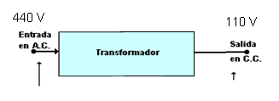

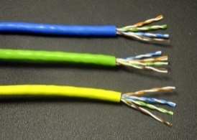

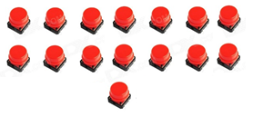
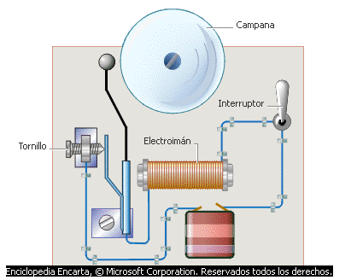
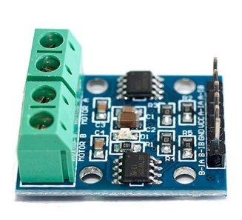
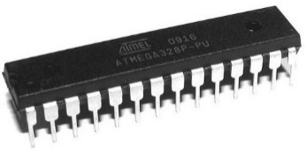
SISTEMA AUTOMATIZADO
PARA LA DIFUSIÓN DE LAS SEÑALES
DE ALARMA DE LOS ZAFARRANCHOS
16

Slide 17

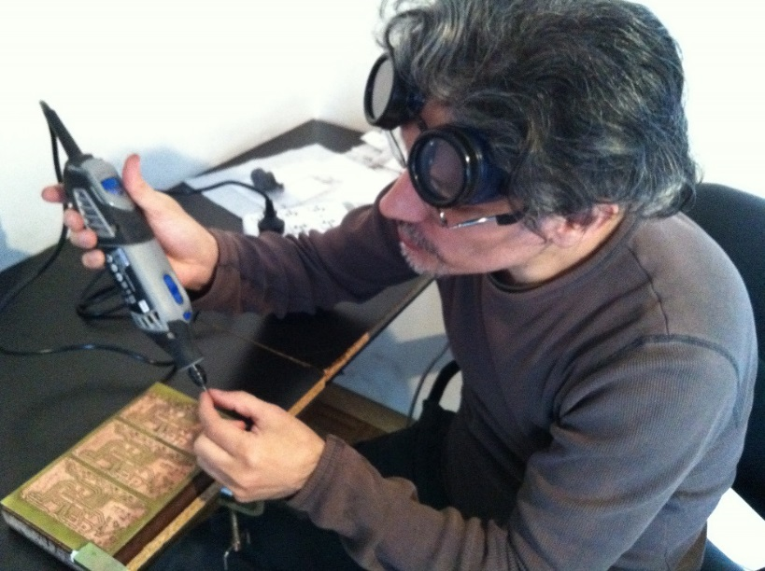
PROPUESTA
Económica
TIEMPO | TRABAJO
Día 1-2: | Adquisición de materiales y elementos
Día 2-3: | Programación de las señales de alarma
Día 4-7: | Instalación del sistema automatizado
Operativa
Nº | NOMBRE | VALOR
1 | RECTIFICADOR | $50.00
3 | MICROCONTROLADOR ATMEGA328 | $29.89
4 | Puente H | $10.00
5 | ARDUINO | $45.00
6 | CABLES y elementos de conexion | $80.00
7 | Instalación (mano de obra) | $200.00
8 | Rancho | $70.00
9 | Transporte | $50.00
10 | Gastos Varios | $100.00
 | TOTAL | $634.89
ECONÓMICA
OPERATIVA
FACTIBILIDAD
TÉCNICA
Técnica
17

Slide 18
CONCLUSIONES
Durante la ejecución de los ejercicios de zafarrancho en la ruta Lisboa – La Guaira se evidenció que el accionar manual de las señales de alarma de los zafarranchos proporciona inseguridad en el desenvolvimiento del personal durante la emergencia.
Las incidencias que mayormente influyeron en las comunicaciones durante la ejecución de los zafarranchos son el tiempo de reconocimiento inmediato y la inseguridad en los procesos del personal, lo que impide el óptimo desempeño de los zafarranchos.
Se planteó la propuesta de un sistema automatizado que genera las señales de emergencia de los zafarranchos ejecutadas por el timbre de la unidad mediante la acción de un pulsador, de esta manera mejoraría la difusión oportuna del tipo de zafarrancho.
18

Slide 19
RECOMENDACIONES
Llevar un control cronológico y escrito de los diferentes zafarranchos que se ejecutan durante las operaciones de BESGUA, a fin de contar con información y determinar las incidencias de las comunicaciones durante los zafarranchos.
Implementar el uso del sistema automatizado que genera las señales de emergencia de los zafarranchos con el accionar de un pulsador a fin de identificar inmediatamente el tipo de emergencia suscitada en el Buque Escuela Guayas.
Verificar que la implementación de la propuesta del sistema automatizado para la correcta difusión de las señales de alarma solucione los problemas detectados.
19

Slide 20



GRACIAS POR SU ATENCIÓN
20

